Slide 1
Boost 소개
2006.10.30
By 조욱래
msn#chowookrea@hotmail.com
Nate#mech12@nate.com

Slide 2
모든 공학 설계의 특징(SICP)
알맞은 눈높이로 상세한 것들을 감추고 요약(Abstraction,추상화)하는 방식으로 복잡함을 다스린다.
쉽게 이해하여 쓸수 있는 표준 부품을 마련하고 끼워 맞추기(mix & match)방식으로 시스템을 쌓아 올리기 위해 공통된 인터페이스를 정하는 방식으로 복잡함을 다스린다.
또한 설계를 표현하는 새로운 언어를 만들어서 설계의 어떤 면은 강조하고 다른 면은 감추어 복잡함을 다스린다.

Slide 3
참고 사이트
부스트 퀵인스톨
  http://www.gpgstudy.com/gpgiki/BoostQuickInstallManual
부스트 빌드후 샘플예제컴파일시 라이브러리 못찾을때 문제해결.
  http://gpgstudy.com/forum/viewtopic.php?t=10691&highlight=boost
부스트 인스톨 & 논평
  http://www.xecode.com/blog2/2005/05/20050518_000349.html
부스트 regex 관련
  http://serious-code.net/moin.cgi/RegularExpression
부스트 일반
  http://network.hanbitbook.co.kr/view.php?bi_id=1218
부스트 레드위키
  http://www.redwiki.net/wiki/wiki.php/boost?action=fullsearch&value=boost
부스트 번역
  http://jacking75.cafe24.com/Boost/libraries.htm
부스트 일한 번역 사이트
  http://j2k.naver.com/j2k_frame.php/korean/www.kmonos.net/alang/boost/

Slide 4
전문가 논평(1)
http://www.xecode.com/blog2/2005/05/20050518_000349.html
c++ 프로그래머들의 금기 영역에 자리잡고 있는 라이브러리가 하나 있으니 그 이름은 'boost' 라이브러리다. "강철의 연금술사"의 내용을 빌자면 일종의 프로그래밍 영역의 "인체연성"이다.
좋게 말하자면, 액션 게임에서 자기 에너지를 닳게 하고 사용하는 무적 필살기이지만, 나쁘게 말하면 악마에게 자신의 영혼을 팔아 원하는 바를 이루지만 과연 이것이 자신이 원하던 결과였는지 곰곰히 생각해보게되는, 그런 것이다.

Slide 5
전문가 논평(2)
물론 모든 프로그래머에게 이런 룰이 적용되지는 않을 것이다. boost라이브러리를 좋아하는 사람들을 정말 좋아하지만, 싫어하는 사람들은 쌍욕까지 나오게 하는 금단의 라이브러리.
물론 안좋은 추억이 있기는 하지만, boost library의 가장 큰 문제점은 너무나 많은 사람들이 달려들어 자신의 멋진(?) 코드들을 라이브러리안에 추가시켰다는 점이다.
세계 만국의 미인들의 눈,코,입,얼굴 부위, 부위를 떼어다가 붙인격이다. 그래서 코드 스타일의 변동도 많고 정말로 ugly한 각종 macro도 들어가있고 서로서로 무지하게 커플링되어 있어서 소스가 공개되어 있지만 그걸 직접 보기란 -_-;

Slide 6
단점 VS 장점
실험적이고 천재적인 아이디어와 interface들이 산재해 있어서 습득하는데 시간적 정신적인 비용이 상당하다.
컴파일 시간이 길어진다.
읿반유틸리티의 경우 속도차를 늦낄수 없으나 regex , spirit, graph사용시 컴파일시간이 길어지는걸 피부로 느낄수 있다.
IncreBuild같은 분산컴파일 솔루션을 적극 활용해야함.
익숙해지면 시간대성능비가 훌륭하다.
소스코드의 유지보수 측면에서 똑같은 기능을 하는 일반코드보다도 놀랄만큼 단순해진다.
이런 이유로 인해 실제 문제에 프로그래머는 더 집중할수 있다.
LIB / interface , template, macro 프로그래밍에 관한 깨닮음과 통찰력을 얻을 수 있다.
boost개발자들이 C++표준라이브러리위원회의 멤버들로 시작하였기에, 차세대 C++ 표준 라이브러리에 일부분은 장착되고 있다. ( namespace std::tr1 )

Slide 7
static_assert
include <climits>
#include <cwchar>
#include <boost/static_assert.hpp>
namespace my_conditions {
BOOST_STATIC_ASSERT(sizeof(int) * CHAR_BIT >= 32);
BOOST_STATIC_ASSERT(WCHAR_MIN >= 0);
} // namespace my_conditions

Slide 8
RANDOM
lib_mech/src/base/doc/boost/random

Slide 9
boost::addressof
struct OpAmpOverloaded
{
void operator&() {}
int aa;
};
int main_addressof()
{
OpAmpOverloaded obj;
cout << "Address of obj is " << reinterpret_cast<int>(boost::addressof(obj)) << endl;
cout << "Address of obj is " << (boost::addressof(obj)) << endl;
// OpAmpOverloaded * aa = obj;
//printf(" addr = %d ",&obj);
}

Slide 10
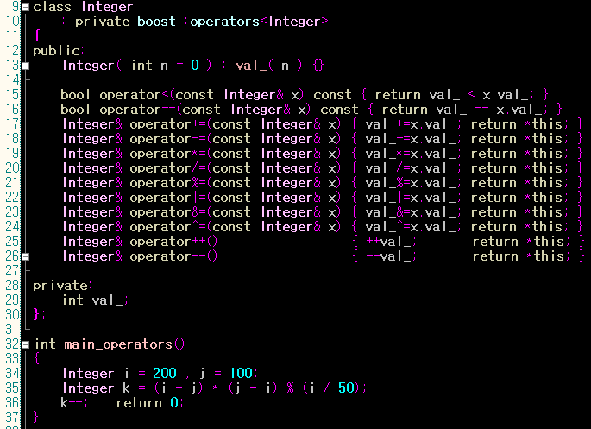
boost::operators
Notes:
a > b (와)과 b < a (은)는 같은 의미로 하는 것이 많다고 생각합니다.
요컨데,operator< 를 정의하면 자동으로 operator> 도 정의됨.
operator== , operator!= , operator<= ,operator>= 의 관계도 자동정의됨.
초소한의 연산자만은 정의하면 나머지를 boost::operators. 에 자동적으로 생성됨.
물론 각각의 자동 생성 되는 연산자를 커스텀하게 정의가능.

Slide 11
Boost.Iterator Library
Iterator_adapter
  사용자 컨테이너를 STL의 컨테이너처럼 사용할수 있게 한다.
  ostream_iterator 에서 힌트를 얻음.
Iterator_facde : 초간단.
transform_iterator : *연산으로 지정함수 호출.
indirect_iterator : *연산으로 **를 호출.
reverse_iterator : ++로 -- 를 호출할수 있게함.
projection_iterator : tranceform과 같으나 값복사를 막아준다.
Filter_iterator

Slide 12
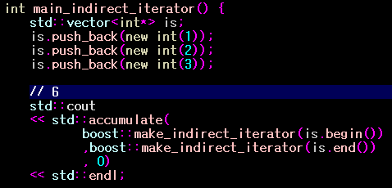
indirect_iterator
*연산자를 의미. 이터레이터가 가리키고 있는 것을 주소로 해서 그 주소가 가르키는 것을 돌려줌.

Slide 13
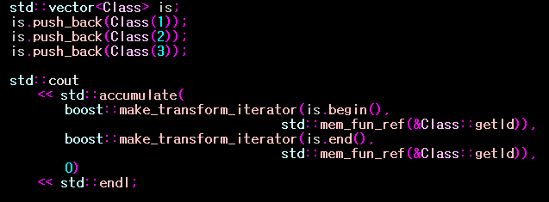
transform_iterator
*연산이 호출될때 지정한 함수를 호출되게 해주는 어댑터

Slide 14
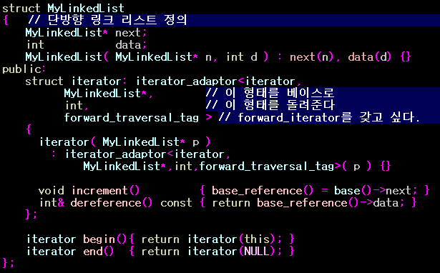
iterator_adaptors

Slide 15
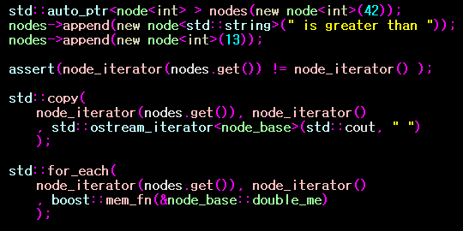
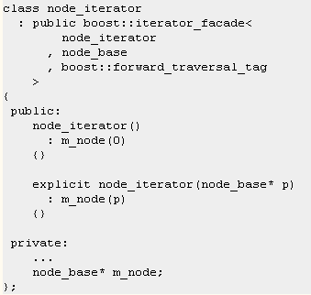
Iterator_facade
  사용자 컨테이너를 수정하지 않고 STL의 iterator를 구현하고자 할때.

Slide 16
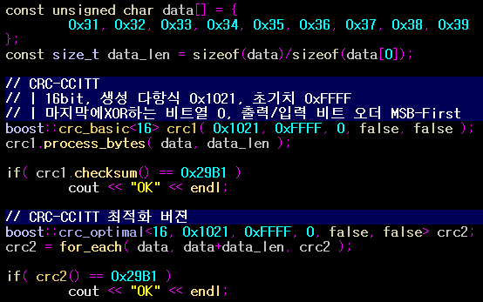
Boost::crc

Slide 17
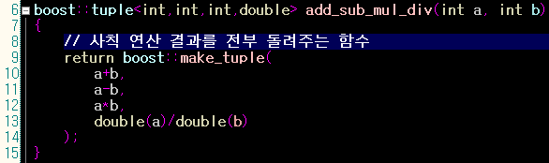

boost::tuple
출력
(5 1 6 1.5)
출력
0: 5
1: 1
2: 6
3: 1.5
Notes:
(5 1 6 1.5)
0: 5
1: 1
2: 6
3: 1.5

Slide 18
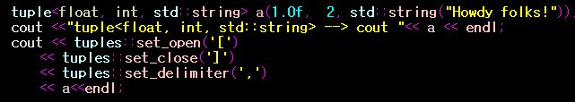
boost::tuple
( tuple_io.hpp )
출력
tuple<float, int, std::string> --> cout (1 2 Howdy folks!)
[1,2,Howdy folks!]

Slide 19
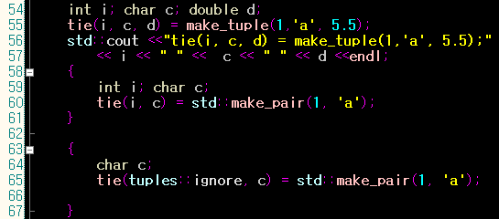
boost::tie & tuple조합
Notes:
tie(i, c, d) = make_tuple(1,'a', 5.5);1 a 5.5

Slide 20
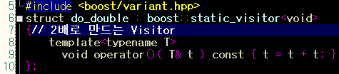
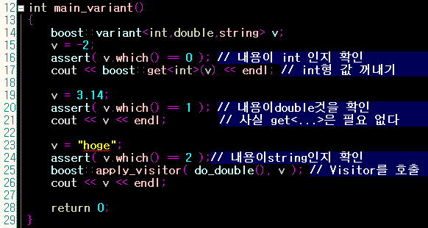
boost::variant
출력
-2
3.14
hogehoge

Slide 21
boost::optional
목적
  값을 리턴하는 함수에서 “유효하지 않는 값“을 리턴하기 위해 제작됨.
기존의 방법
  특이치 ( EOF , NULL, string::npos, infinity)를 이용하거나 예외처리를 사용.
  std::pair<return_val , bool> 등으로 부가적인 정보 추가
  성능상 비 효율적임!!!
작동원리
  POD데이타의 초기화 or 비초기화 플레그를 이용함.
Notes:
http://www.ibm.com/developerworks/kr/aix/library/au-boostutilities/index.html
#include <iostream>
#include <boost/compressed_pair.hpp>
using namespace std;
class A { };
int main()
{
A _a;
std::pair<A, int> _b;
boost::compressed_pair<A, int> _c;
cout << sizeof(_a) << endl;
cout << sizeof(_b) << endl;
cout << sizeof(_c) << endl;
}

Slide 22
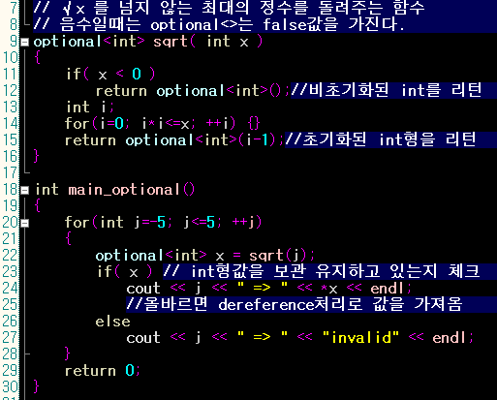
boost::optional 예제
출력
-5 => invalid
-4 => invalid
-3 => invalid
-2 => invalid
-1 => invalid
0 => 0
1 => 1
2 => 1
3 => 1
4 => 2
5 => 2

Slide 23
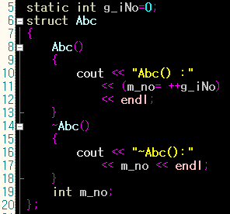
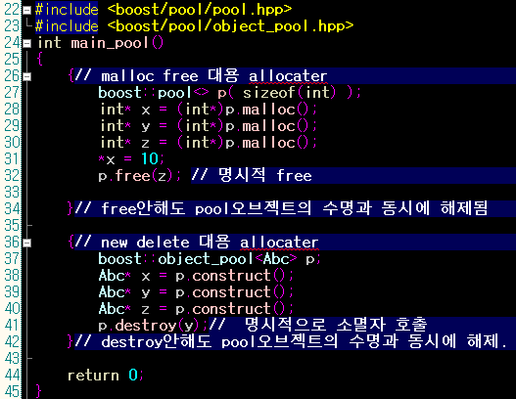
boost::pool
출력
Abc() :1
Abc() :2
Abc() :3
~Abc():2
~Abc():1
~Abc():3
Notes:
원리
Simple Segregated Storage 단순 분할 저장소
현존하는 최고 속도를 자랑하는 메모리 할당&해제 알고리즘이다

Slide 24
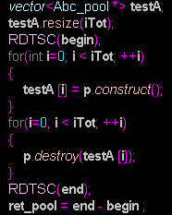
Boost::pool의 속도 테스트
#define RDTSC(low) { \
__asm __emit 0fh \
__asm __emit 031h \
__asm mov low, eax }
#endif
#include <boost/pool/object_pool.hpp>
using namespace std;
struct Abc_pool
{
Abc_pool() { }
~Abc_pool() { }
string asdf;
char aasdf[1229];
int m_no;
string asdf1;
};

Slide 25
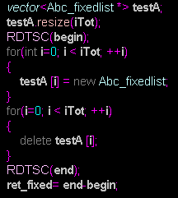
김학규씨의 fixedlist의 pool
http://www.lameproof.net/zboard/zboard.php?id=bbs2&page=5&page_num=20&select_arrange=headnum&desc=&sn=off&ss=on&sc=on&keyword=&category=&no=107
#include "fixedlist.h"
struct Abc_fixedlist
{
DECLARE_POOL(Abc_fixedlist);
Abc_fixedlist() { }
~Abc_fixedlist(){ }
std::string asdf;
char aasdf[1229];
int m_no;
string asdf1;
};
DEFINE_POOL(Abc_fixedlist)

Slide 26
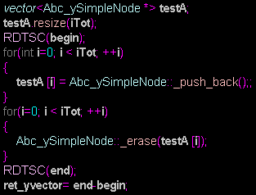
MemoryStack기법
#include "z:/jUtil/jCommon/header/jDefine.h"
#include "z:/jUtil/jCommon/header/yVector.h"
struct Abc_ySimpleNode
: public ySimpleNode<Abc_ySimpleNode>
{
jDECLEAR_SIMPLE_MEMORY(Abc_ySimpleNode);
void Destroy(){}
void Create(){}
Abc_ySimpleNode()
{
}
~Abc_ySimpleNode()
{
}
std::string asdf;
char aasdf[1229];
int m_no;
string asdf1;
};
jDEFINE_SIMPLE_MEMORY(Abc_ySimpleNode,512,8)

Slide 27
테스트 결과
===== test 갯수 = 50
257788 = new delete
316183 = boost::pool
1015478 = jMemoryStack
101762 = fixedlist
===== test 갯수 = 1000
5961033 = new delete
20318349 = boost::pool
1188878 = jMemoryStack
1523778 = fixedlist
===== test 갯수 = 100
592484 = new delete
442765 = boost::pool
60367 = jMemoryStack
178398 = fixedlist
===== test 갯수 = 5000
32056662 = new delete
481237360 = boost::pool
10527250 = jMemoryStack
14169466 = fixedlist
===== test 갯수 = 500
2988328 = new delete
6091440 = boost::pool
110109 = jMemoryStack
1189014 = fixedlist

Slide 28
스마트 포인터
boost::scoped_ptr
  스코프를 벗어나면 삭제해야하는 객체가 있을 경우
  소유권을 독점한다. 복사 불가. 가장 단순.
boost::shared_ptr
  레퍼런스 카운팅이 적용된 스마트 포인터 클래스
  복수의 포인터들이 오브젝트의 소유권을 공유
boost::weak_ptr
  shared_ptr과 같이 사용. 레퍼 카운스를 조작하지 않는다.
  용법
    shared_ptr을 다른 스레드에서 호출되는 함수에게로 인자로 넘겨야 할때 weak_ptr로 넘김 ( 언제든지 메모리 해제 가능)
boost::intrusive_ptr
  사용자 자체의 참조카운터를 이용한 shared_ptr

Slide 29
smart_ptr
가비지 컬렉션이 지원되지 않은 C++에서 메모리 자원 관리에 필수적이라 할 수 있는 스마트 포인터 라이브러리이다. 다음과 같은 스마트 포인터 클래스들을 지원한다.
scoped_ptr : <boost/scoped_ptr.hpp> - 단일 개체를 고유하게 소유. 복사불가능.
scoped_array : <boost/scoped_array.hpp> - 배열을 고유하게 소유. 복사불가능
shared_ptr : <boost/shared_ptr.hpp> - 여러 포인터들이 한 개체에 대한 소유권 공유.
shared_array : <boost/shared_array.hpp> - 여러 포인터들이 한 배열에 대한 소유권 공유.
weak_ptr : <boost/weak_ptr.hpp> - shared_ptr가 소유하고 있는 한 개체에 대한 소유권 없는 관찰자의 역할.
intrusive_ptr : <boost/intrusive_ptr.hpp> - 참조 카운트를 클래스에 내재하는 방식으로 작동하는 공유 포인터.

Slide 30
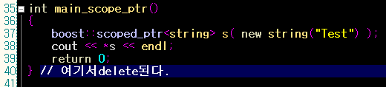
boost::scoped_ptr
스코프 ( {… } )를 벋어 날때 객체delete호출
std::auto_ptr과 차이점은 소유권이라고 하는 개념이 없다는 것
한 번scoped_ptr 에 넣으면 그 scoped_ptr 객체에 의해서 delete됨.
delete시기를 제어할려면 auto_ptr이나 shared_ptr를 이용할것.

Slide 31
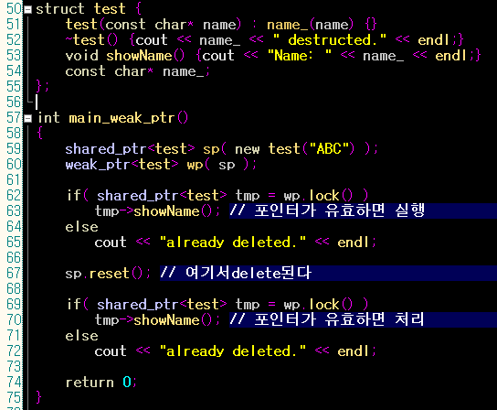
shared_ptr & weak_ptr
결과
Name: ABC
ABC destructed.
already deleted.
Notes:
boost::shared_ptr
레퍼런스 카운팅이 적용된 스마트 포인터 클래스
복수의 포인터들이 오브젝트의 소유권을 공유
boost::weak_ptr
shared_ptr과 같이 사용. 레퍼 카운스를 조작하지 않는다.
결과
main_weak_ptr call!!!
Name: ABC
ABC destructed.
already deleted.

Slide 32
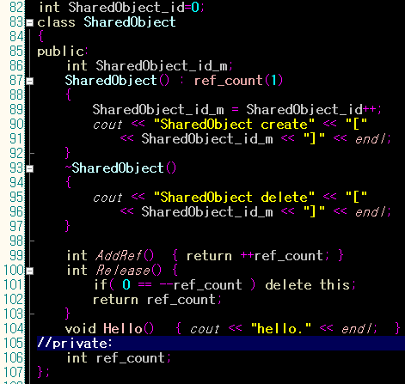
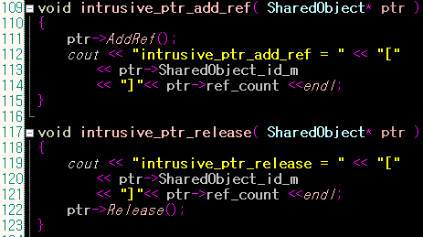
boost::intrusive_ptr
Notes:
boost::intrusive_ptr
사용자 자체의 참조카운터를 이용한 shared_ptr
main_intrusive_ptr call!!!
SharedObject create[0]
SharedObject create[1]
intrusive_ptr_add_ref = [1]2
intrusive_ptr_add_ref = [1]3
intrusive_ptr_release = [1]3
intrusive_ptr_release = [1]2
SharedObject create[2]
intrusive_ptr_add_ref = [2]2
intrusive_ptr_add_ref = [1]2
intrusive_ptr_add_ref = [2]3
intrusive_ptr_release = [1]2
intrusive_ptr_release = [2]3
intrusive_ptr_release = [2]2
SharedObject create[3]
intrusive_ptr_add_ref = [3]2
intrusive_ptr_add_ref = [1]2
intrusive_ptr_add_ref = [2]2
intrusive_ptr_add_ref = [3]3
intrusive_ptr_release = [1]2
intrusive_ptr_release = [2]2
intrusive_ptr_release = [3]3
intrusive_ptr_release = [3]2
intrusive_ptr_add_ref = [0]2
intrusive_ptr_add_ref = [1]2
intrusive_ptr_add_ref = [2]2
intrusive_ptr_add_ref = [3]2
intrusive_ptr_add_ref = [0]3
intrusive_ptr_release = [1]2
intrusive_ptr_release = [2]2
intrusive_ptr_release = [3]2
intrusive_ptr_release = [0]3
hello.

Slide 33
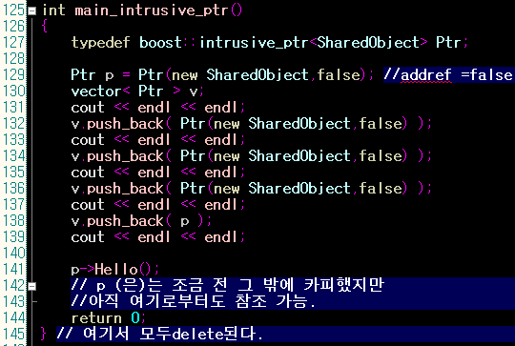
boost::intrusive_ptr(2)
Notes:
main_intrusive_ptr call!!!
SharedObject create[0]
SharedObject create[1]
intrusive_ptr_add_ref = [1]2
intrusive_ptr_add_ref = [1]3
intrusive_ptr_release = [1]3
intrusive_ptr_release = [1]2
SharedObject create[2]
intrusive_ptr_add_ref = [2]2
intrusive_ptr_add_ref = [1]2
intrusive_ptr_add_ref = [2]3
intrusive_ptr_release = [1]2
intrusive_ptr_release = [2]3
intrusive_ptr_release = [2]2
SharedObject create[3]
intrusive_ptr_add_ref = [3]2
intrusive_ptr_add_ref = [1]2
intrusive_ptr_add_ref = [2]2
intrusive_ptr_add_ref = [3]3
intrusive_ptr_release = [1]2
intrusive_ptr_release = [2]2
intrusive_ptr_release = [3]3
intrusive_ptr_release = [3]2
intrusive_ptr_add_ref = [0]2
intrusive_ptr_add_ref = [1]2
intrusive_ptr_add_ref = [2]2
intrusive_ptr_add_ref = [3]2
intrusive_ptr_add_ref = [0]3
intrusive_ptr_release = [1]2
intrusive_ptr_release = [2]2
intrusive_ptr_release = [3]2
intrusive_ptr_release = [0]3
hello.
intrusive_ptr_release = [1]1
SharedObject delete[1]
intrusive_ptr_release = [2]1
SharedObject delete[2]
intrusive_ptr_release = [3]1
SharedObject delete[3]
intrusive_ptr_release = [0]2
intrusive_ptr_release = [0]1
SharedObject delete[0]

Slide 34
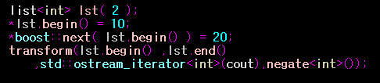

boost::next , prev
출력 10 20
next 대신에 (++lst.begin()) 라고 쓰면 되지 라고 생각하면 패착!
begin() 가 돌려주는 iterator가 int* 등의 조입형이었을 경우 compile error가 되어 버립니다.
특히 vector<T>의 몇개 호출에서 iterator로서 T* 를 돌려주는 경우가 있음

Slide 35
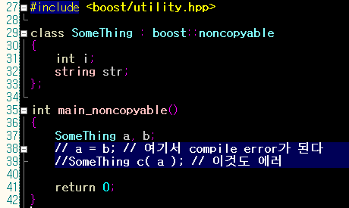
boost::noncopyable

Slide 36
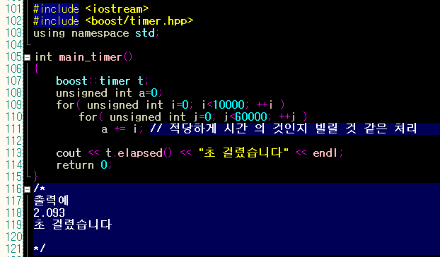
boost::timer

Slide 37
Boost::any 1
선언하는 방법
  #include <boost/any.hpp>
  boost::any value_;
  // 그냥 빈 값을 하나 생성합니다.
  boost::any value_int_(16);
  16이란 값을 담고 내부 데이타 타입을 int로 설정합니다.

Slide 38
Boost::any 2
값을 대입하는 방법
  boost::any value_;
  value_ = 14; // 정수형 대입
  value_ = 5.67f; // 실수형 대입
  value_ = string("테스트"); //문자열 대입
주의할사항.
  문자열로서 char * 타입은 안된다
  any 역시 컨테이너이기 때문에 STL 컨테이너 요건(복사생성자존재, 대입연산자오버로딩존재)과 원래 데이타타입의 소멸에 있어서 예외를 던지지 말 것을 충족해야합니다

Slide 39
Boost::any 3
원래 대입했던 값의 타입을 알아내는 방법
  boost::any value_;
  if (value_.type() == typeid(int))
  printf("%d", boost::any_cast<int>(value_));

Slide 40
Boost::any 4
값이 비어있는지를 알수 있는 방법
  처음 그냥 boost::any를 선언하면 내부에는 값이 설정되어있지 않습니다. 이런 상태 여부는 empty() 메소드로 가려냅니다.
  boost::any value_, value2_(16);
  if (!value_.empty())
  printf("%d", boost::any_cast<int>(value_));
  // 절대 출력되지 않습니다.

Slide 41

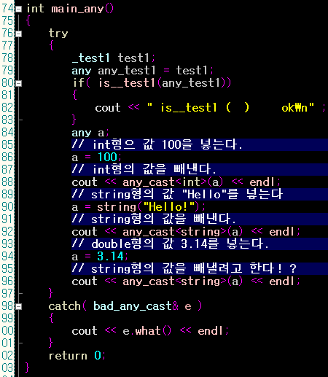
Boost::any

Slide 42
Boost::array
예제 참조) array.cpp
STL vector에 준거한 정수 사이즈의 배열의 랩퍼 컨테이너
float형 6개짜리 배열 정의
  typedef boost::array<float,6> Array;
array의 생성과 초기화
  const Array a = { { 12.34 ,23.98} };
array<int,10> a = { { 1, 2, 3, 4, 5 } };
  print_elements(a); //1 2 3 4 5 0 0 0 0 0

Slide 43


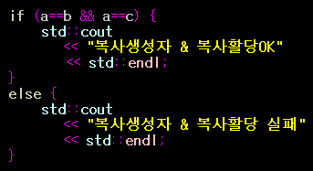

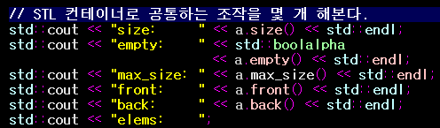


Boost::array 예제
size: 6
empty: false
max_size: 6
front: 42
back: 0
elems: 42 43 44 45 46 0
Notes:
size: 6
empty: false
max_size: 6
front: 42
back: 0
elems: 42 43 44 45 46 0
복사생성자 & 복사활당OK

Slide 44
샘플 예제 소개
svn://172.16.10.100/jUtil/jTest_boost
  주의 : 사내비
Id : boost_user
Pwd : boost_user

